Slide 1
Тема: «Постоянные магниты. Магнитное поле Земли.»

Slide 2
Цели: - формирование представления о постоянных магнитах, знакомство с их свойствами, применением в технических устройствах, а так же с магнитным полем Земли;
- формирование умения вести исследовательскую работу, ставить и анализировать физический эксперимент;
-развитие интереса к физике и её истории;
- формирование интереса к изучению законов природы и их применению в разных областях человеческой деятельности; воспитание культуры общения при работе в парах, умение излагать и отстаивать свою точку зрения.

Slide 3
«Я препоручаю эти основания науки о магните… только вам истинные философы, благодарные мужи, ищущие знания не только в книгах, но и в самих вещах.»
У. Гильберт

Slide 4
Компас

Slide 5
Из истории компаса

Slide 6
Устройство компаса

Slide 7
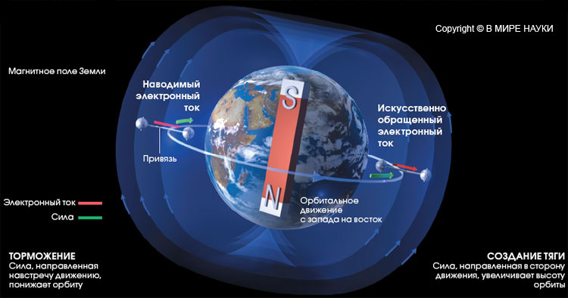
Земля – это огромный постоянный магнит (диполь)
Необходимое условие поддержания магнитного поля - вращение Земли и обладание насыщенной железом жидкой массы, сосредоточенной в ее центре . Как и в поле линейного магнита, основной геомагнитный поток направлен от центра Земли в Южном полушарии и к центру - в Северном.

Slide 8
Магниты

Slide 9
Андре Мари Ампер

Slide 10
Майкл Фарадей

Slide 11
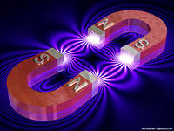
Силовые (магнитные) линии постоянных магнитов
Силовые линии двух взаимодействующих дугообразных магнитов

Slide 12
ГЕОМАГНЕТИЗМ
ГЕОМАГНЕТИЗМ, земной магнетизм, магнитное поле Земли и околоземного космического пространства.
Земля обладает магнитным полем дипольного типа, как будто бы в ее центре расположен гигантский полосовой магнит.

Slide 13
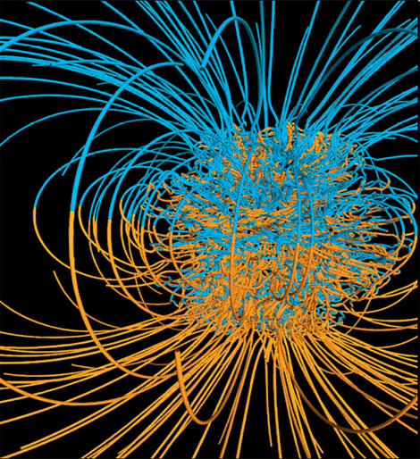
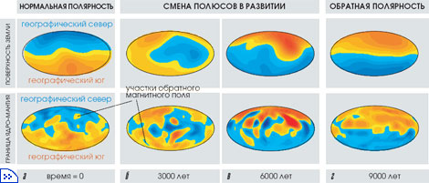
Магнитные силовые линии, созданные на компьютерной модели геодинамо, показывают, насколько структура магнитного поля Земли проще за ее пределами, чем внутри ядра
Исследователи геологического прошлого нашей планеты свидетельствуют, что магнитное поле Земли время от времени меняло полярность

Slide 14
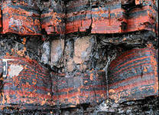
Курская магнитная аномалия
Слои магнитного железняка

Slide 15
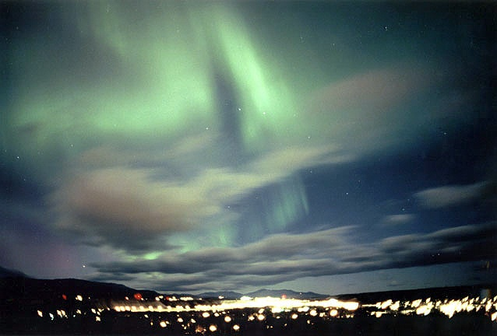
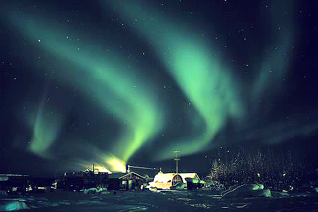
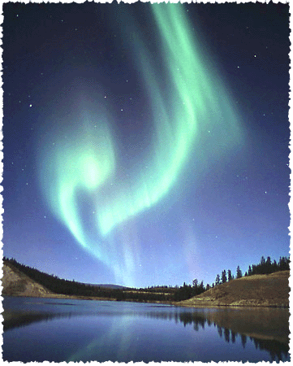
Магнитная буря- полярное сияние.

Slide 16
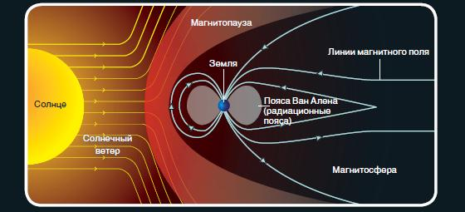
Солнечная активность

Slide 17
Соотнесите понятия с определениями
Постоянные магниты- это…
В природе встречаются естественные магниты, например…
Полюсами называют…
Искусственные постоянные магниты делают из сплавов на основе…
магнитное поле- это…
Магнитные силовые линии – это воображаемые линии…
. Магнитные свойства исчезают при…
Магниты одноимёнными полюсами…
Магниты разноименными полюсами…
железа, никеля, кобальта и др.
магнитный железняк (магнетит).
Притягиваются.
те места магнита, где обнаруживается наиболее сильное магнитное действие.
тела, длительное время сохраняющие намагниченность.
Отталкиваются.
особый вид материи, создаваемый движущимися электрическими зарядами.
вдоль которых в магнитном поле, располагаются оси малых магнитных стрелок.
сильном механическом ударе, или при нагревании выше определённой температуры.

Slide 18
Результирующий график

Slide 19
«Я препоручаю эти основания науки о магните… только вам истинные философы, благодарные мужи, ищущие знания не только в книгах, но и в самих вещах.»
У. Гильбер

